Slide 1
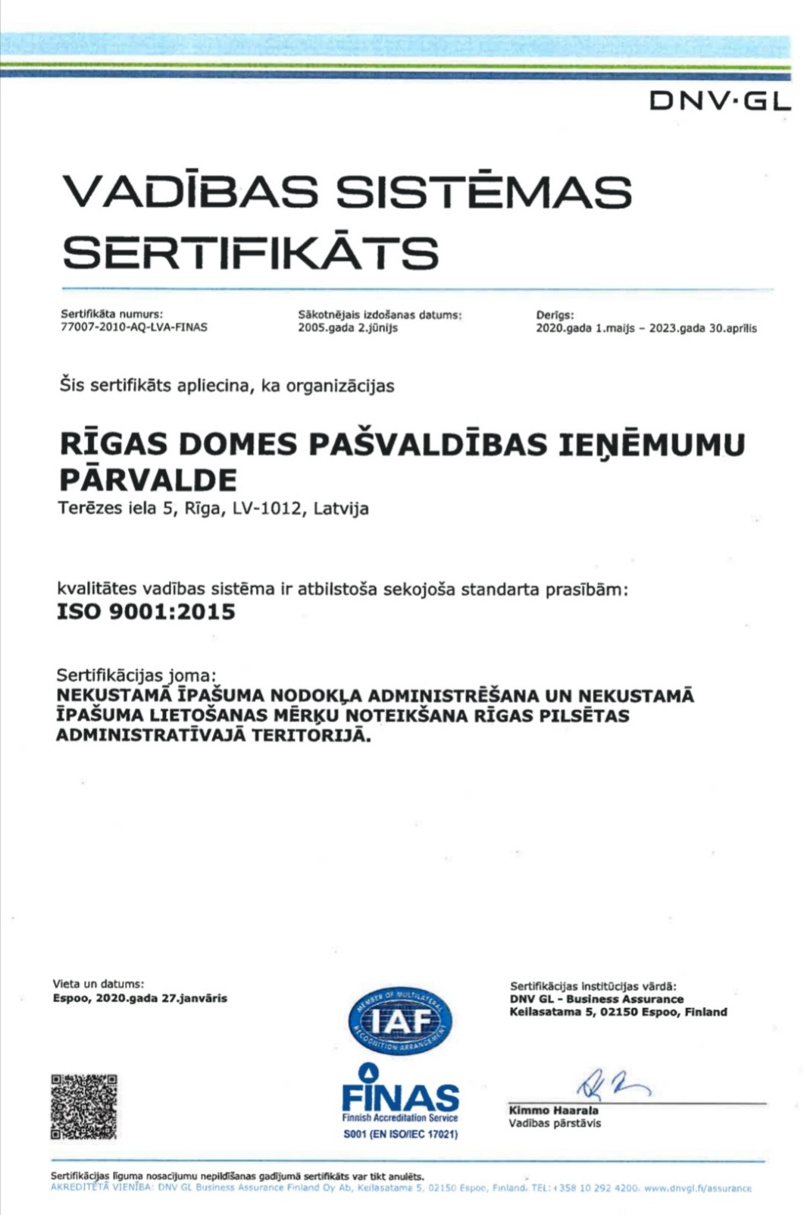
Kvalitātes vadības sistēma
Pārvaldē tika ieviesta un sertificēta 2005. gadā saskaņā ar
standarta ISO 9001:2000
prasībām
2020. gada aprīlī
kvalitātes vadības sistēma
ir sertificēta
atbilstoši standarta
ISO 9001:2015
prasībām

Slide 2
Kvalitātes vadības sistēmas sfēra:
Nekustamā īpašuma nodokļa administrēšana un nekustamā īpašuma lietošanas mērķu noteikšana Rīgas pilsētas administratīvajā teritorijā

Slide 3
Veikt nekustamā īpašuma nodokļa administrēšanu atbilstoši Latvijas Republikas normatīvajiem aktiem un citām saistošajām prasībām. Nodrošināt tekošā gada budžeta plāna izpildi pilnā apjomā.
Noteikt un mainīt nekustamā īpašuma lietošanas mērķus atbilstoši Latvijas Republikas normatīvajiem aktiem un citām saistošajām prasībām.
Veicināt sadarbību ar ieinteresētajām pusēm, kurām ir ietekme uz Pārvaldes kvalitātes vadības sistēmu, nepārtraukti uzlabot kvalitātes vadības sistēmu, regulāri uzraugot un pārskatot Pārvaldes un ieinteresēto pušu vajadzības un vēlmes.
Kvalitātes politika

